Slide 1
Introducción
Jonnatan Arias Garcia

Slide 2
Inferencia Estadística
Motivación: Modelos de predicción y exploratorios
Regresión
Agrupamiento
Reducción de dimensionalidad
Tipos de Estimación
Estimación clásica
Estimadores insesgados de varianza mínima
Estimación de máxima verosimilitud
Otros tipos de estimación
Estimación Bayesiana

Slide 3
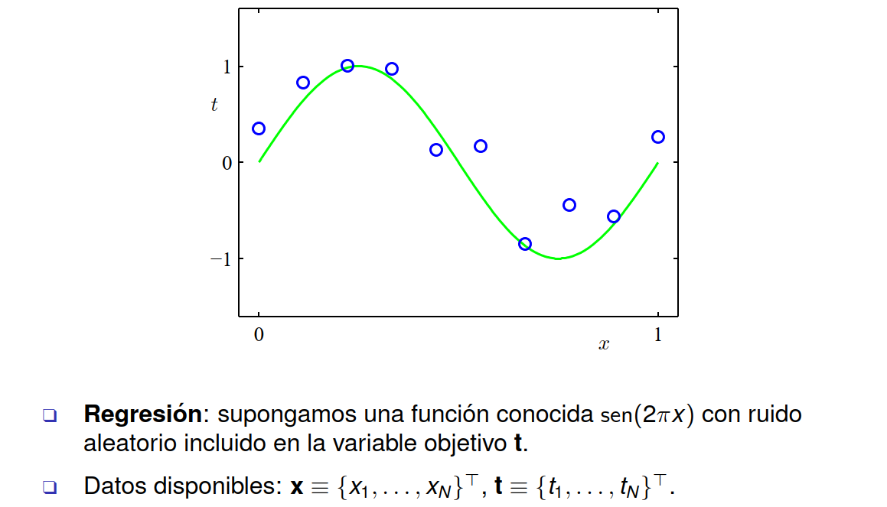
Regresión

Slide 4
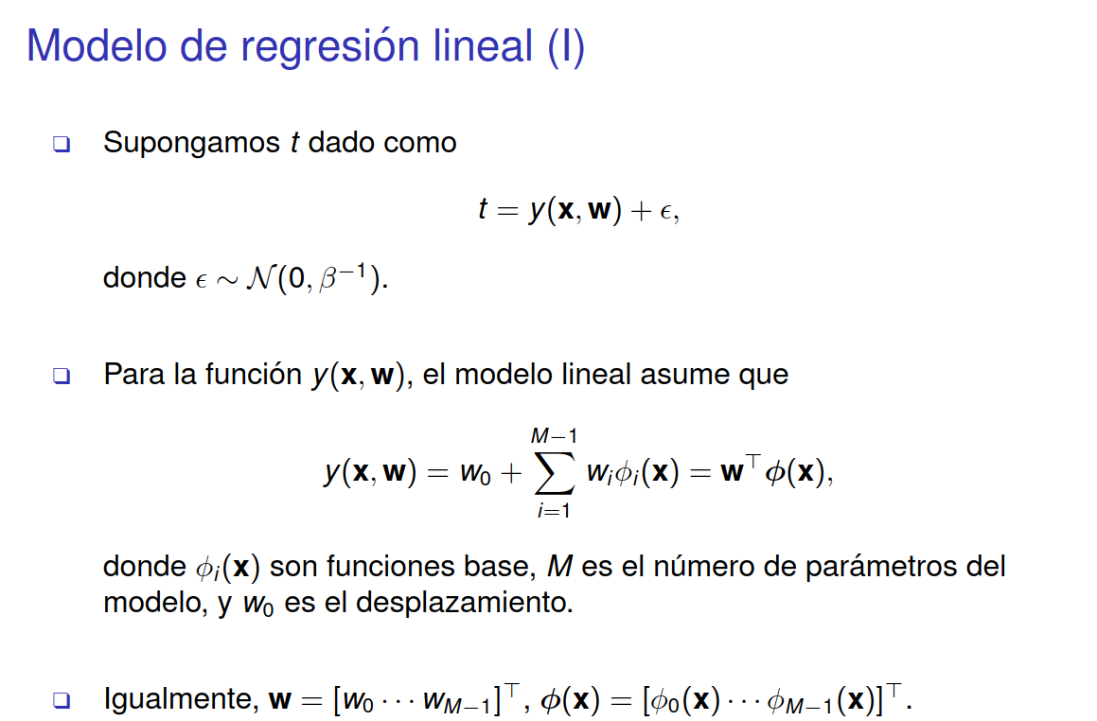

Slide 5
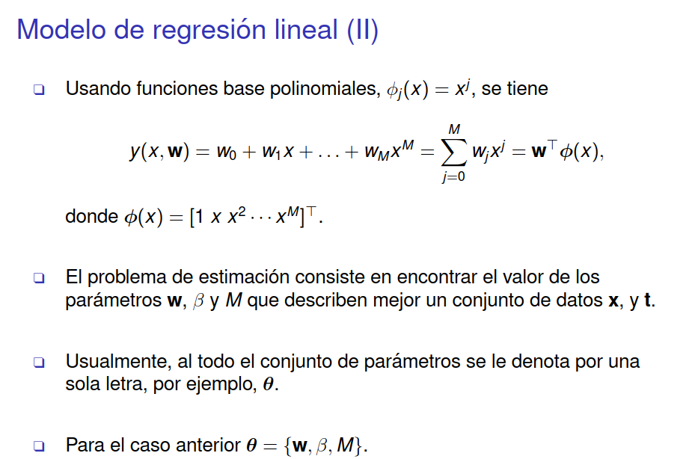

Slide 6
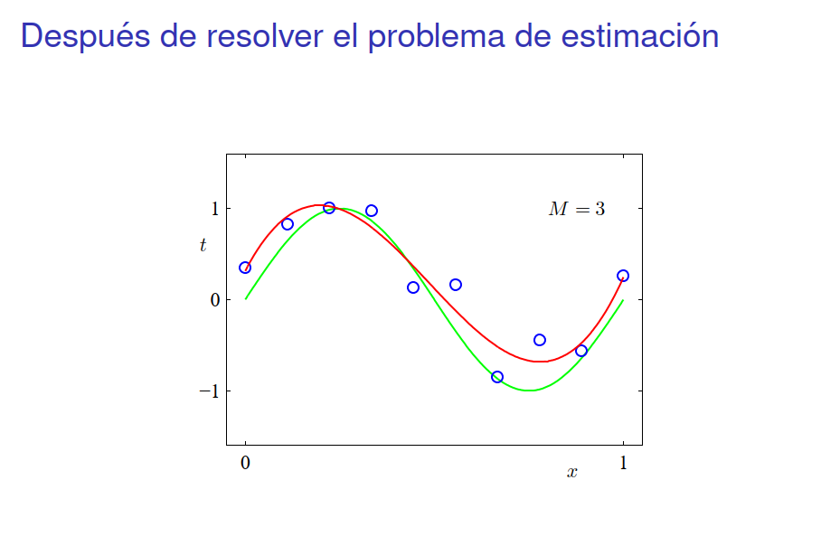

Slide 7
Inferencia Estadística
Motivación: Modelos de predicción y exploratorios
Regresión
Agrupamiento
Reducción de dimensionalidad
Tipos de Estimación
Estimación clásica
Estimadores insesgados de varianza mínima
Estimación de máxima verosimilitud
Otros tipos de estimación
Estimación Bayesiana

Slide 8
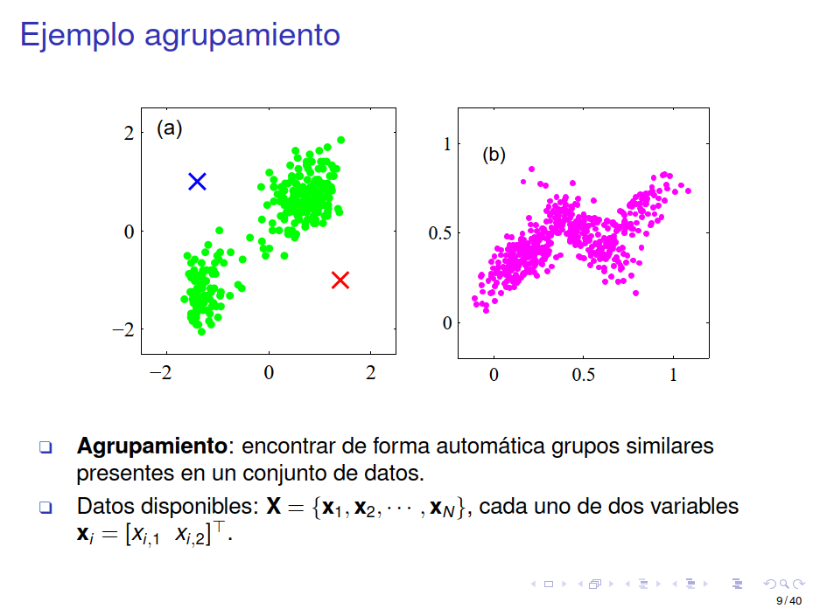

Slide 9
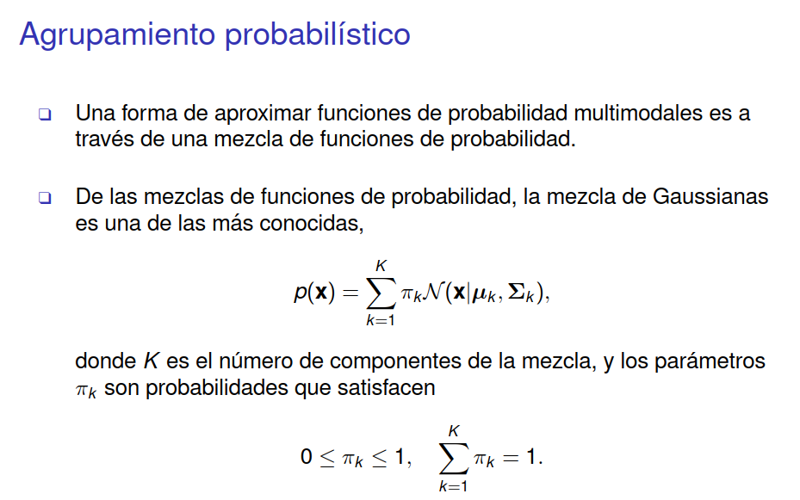

Slide 10
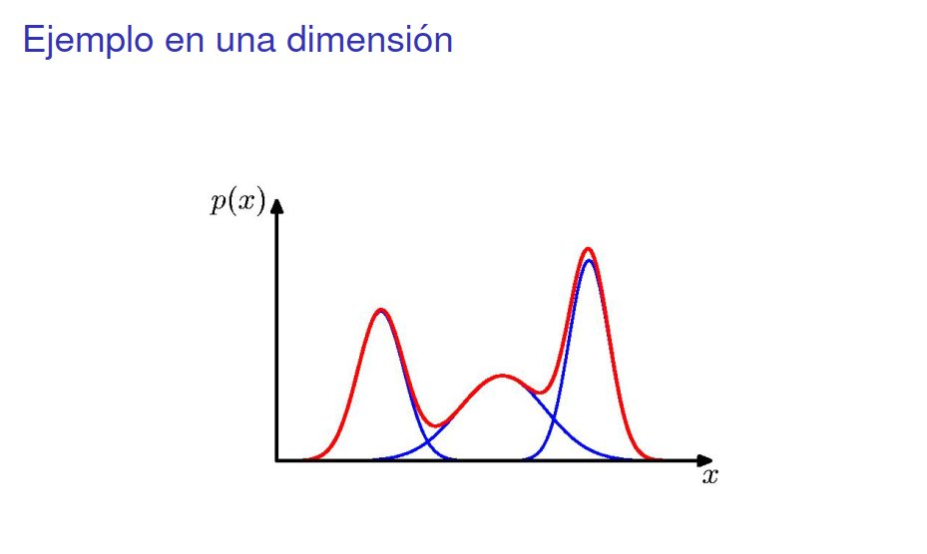

Slide 11
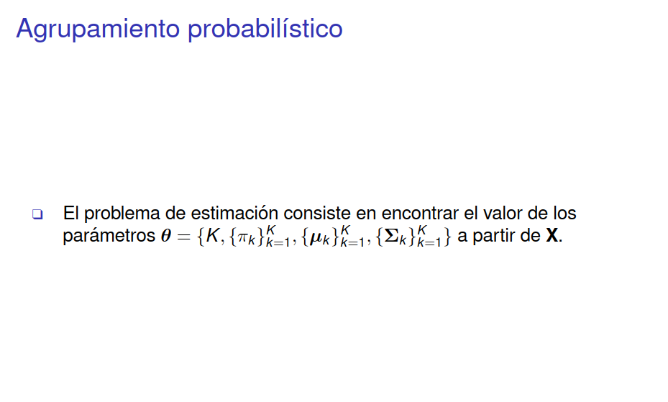

Slide 12
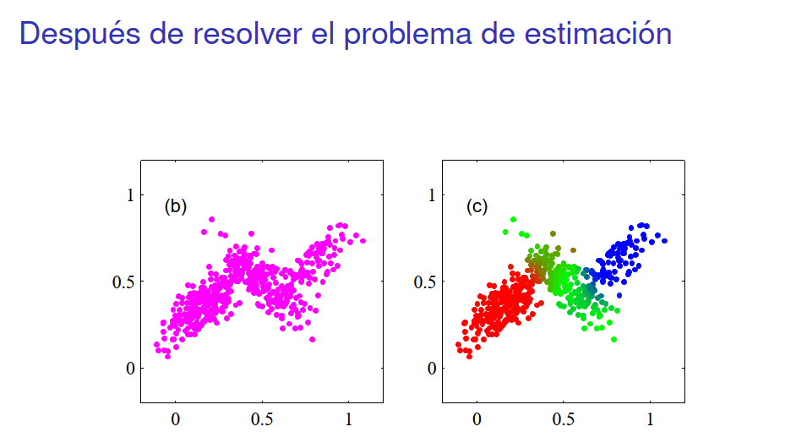

Slide 13
Inferencia Estadística
Motivación: Modelos de predicción y exploratorios
Regresión
Agrupamiento
Reducción de dimensionalidad
Tipos de Estimación
Estimación clásica
Estimadores insesgados de varianza mínima
Estimación de máxima verosimilitud
Otros tipos de estimación
Estimación Bayesiana

Slide 14
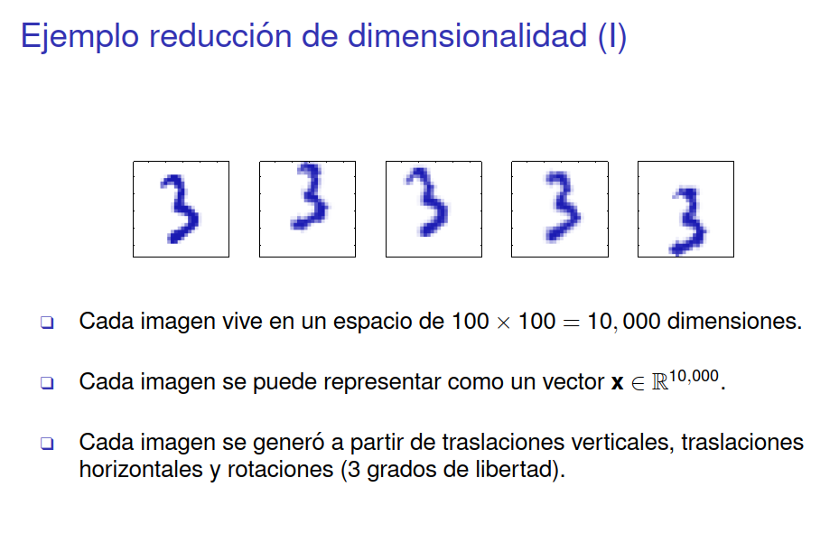

Slide 15
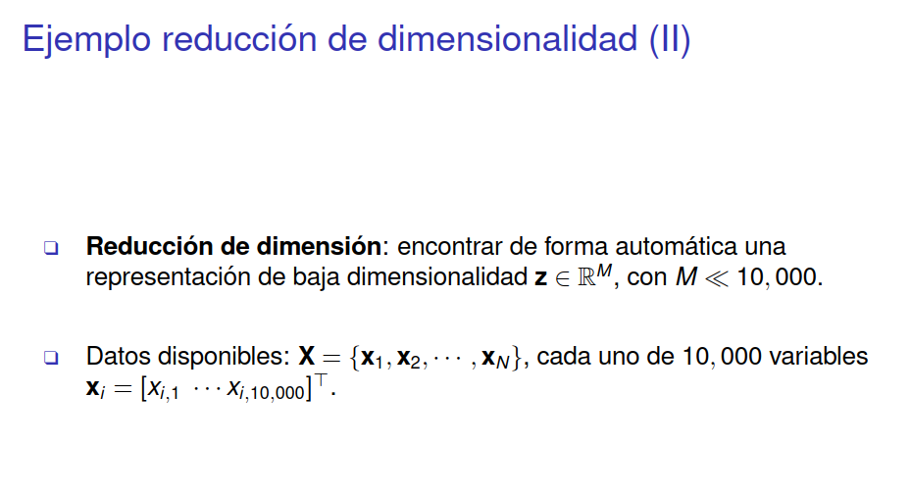

Slide 16
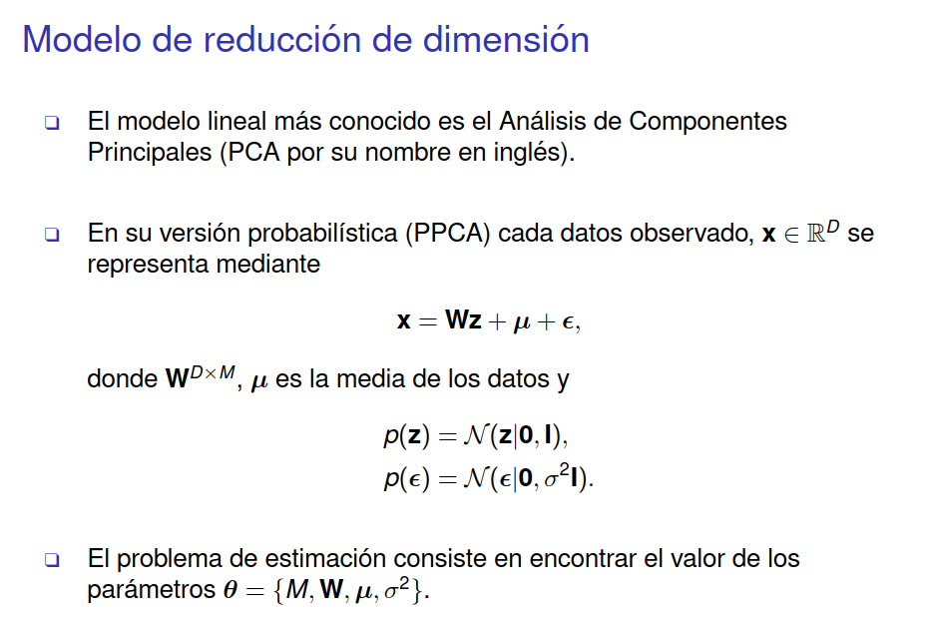

Slide 17
Inferencia Estadística
Motivación: Modelos de predicción y exploratorios
Regresión
Agrupamiento
Reducción de dimensionalidad
Tipos de Estimación
Estimación clásica
Estimadores insesgados de varianza mínima
Estimación de máxima verosimilitud
Otros tipos de estimación
Estimación Bayesiana

Slide 18
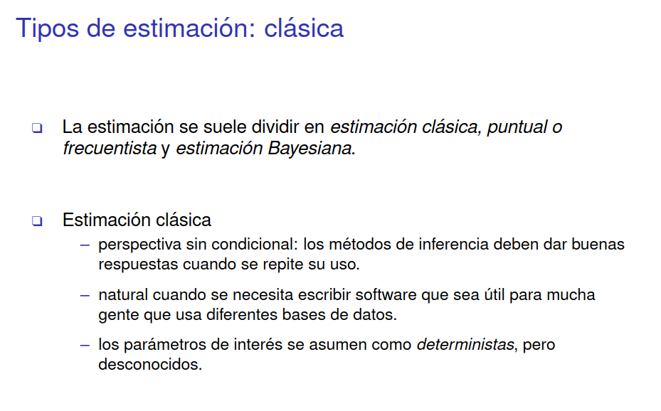

Slide 19
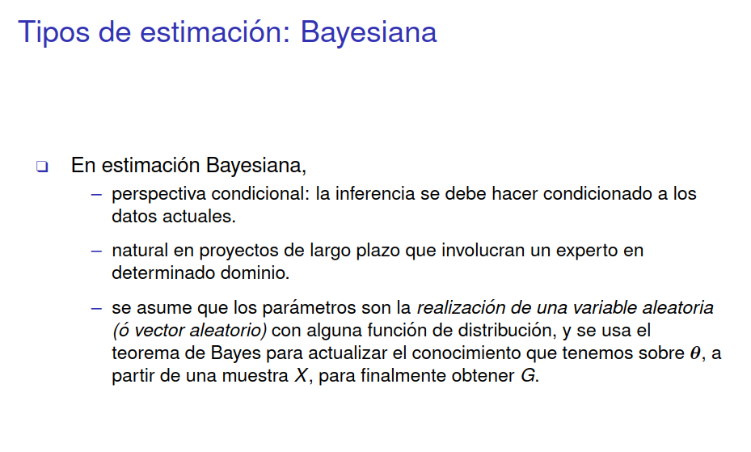

Slide 20


Slide 21
Inferencia Estadística
Motivación: Modelos de predicción y exploratorios
Regresión
Agrupamiento
Reducción de dimensionalidad
Tipos de Estimación
Estimación clásica
Estimadores insesgados de varianza mínima
Estimación de máxima verosimilitud
Otros tipos de estimación
Estimación Bayesiana

Slide 22
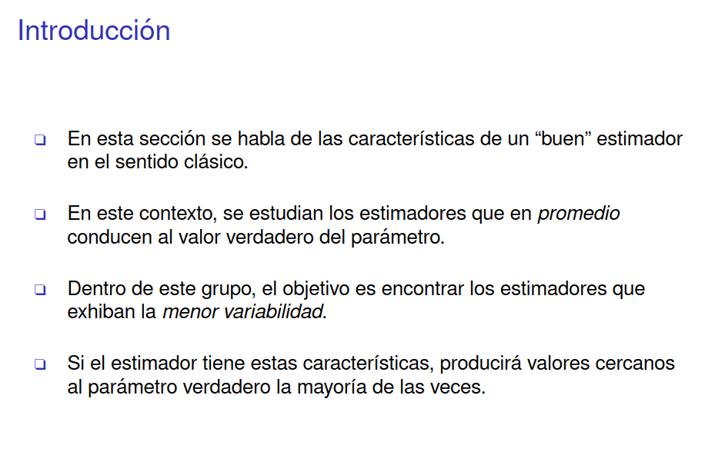

Slide 23
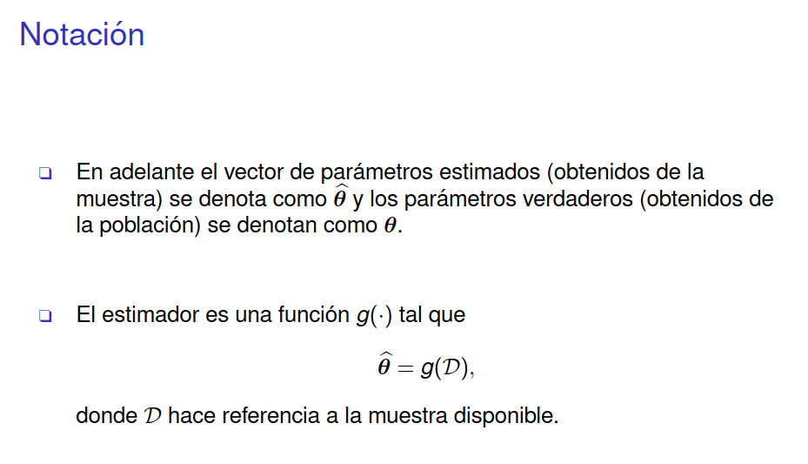

Slide 24
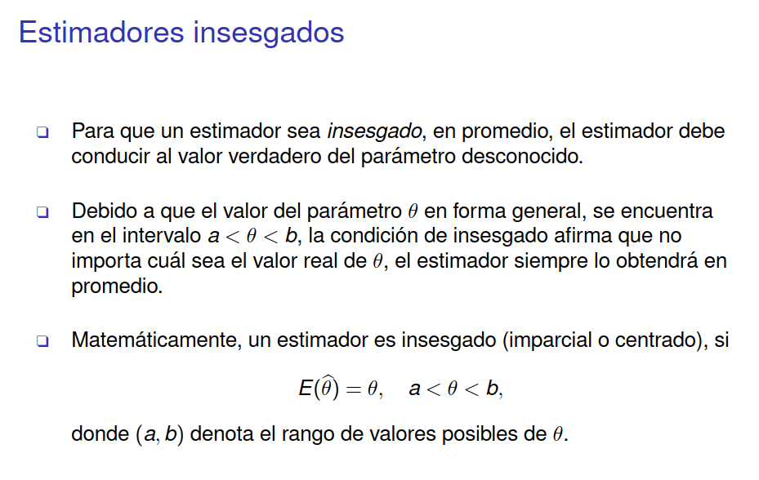

Slide 25
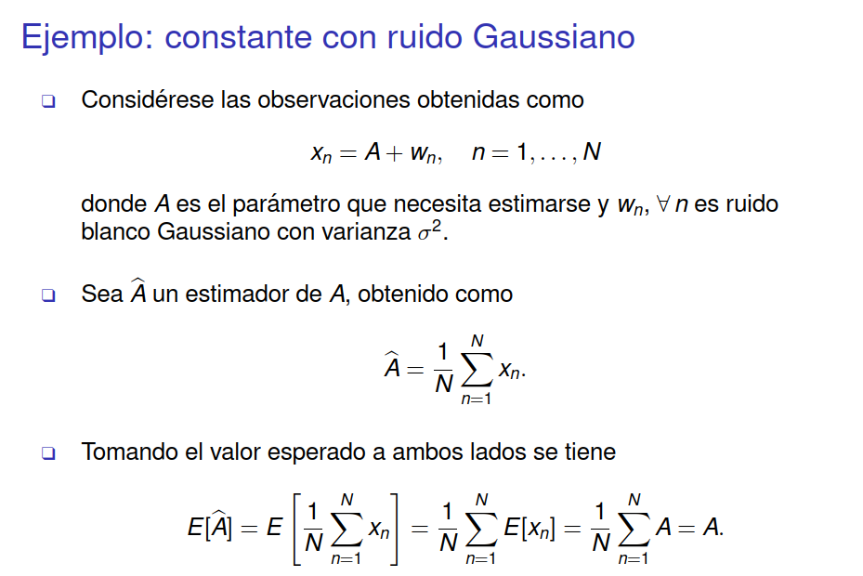

Slide 26
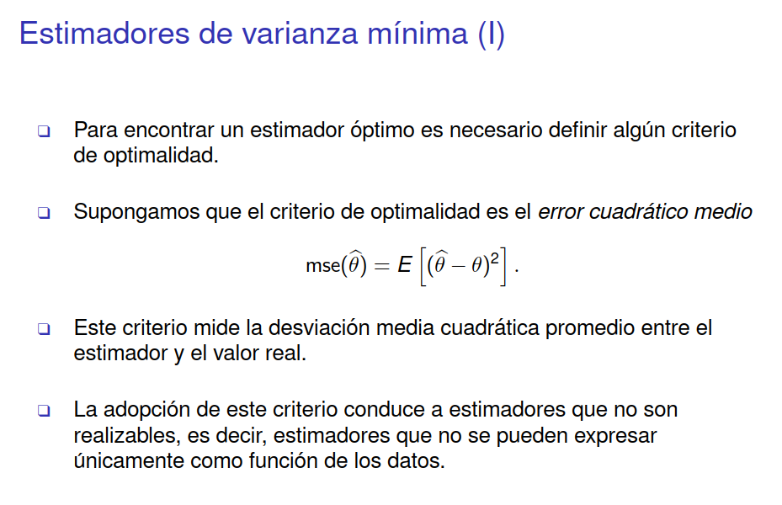

Slide 27
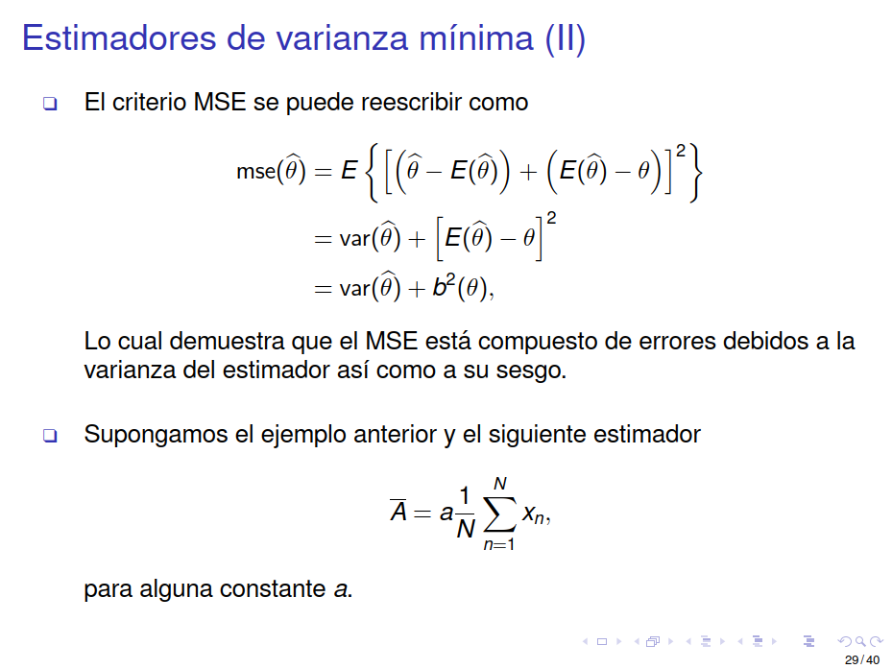

Slide 28
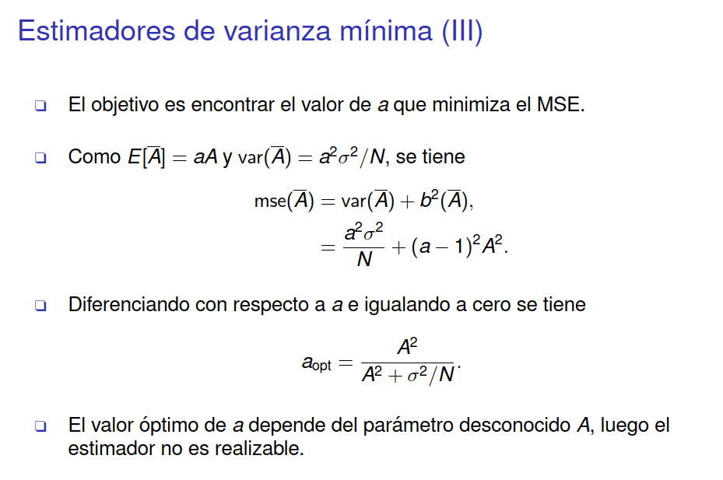

Slide 29
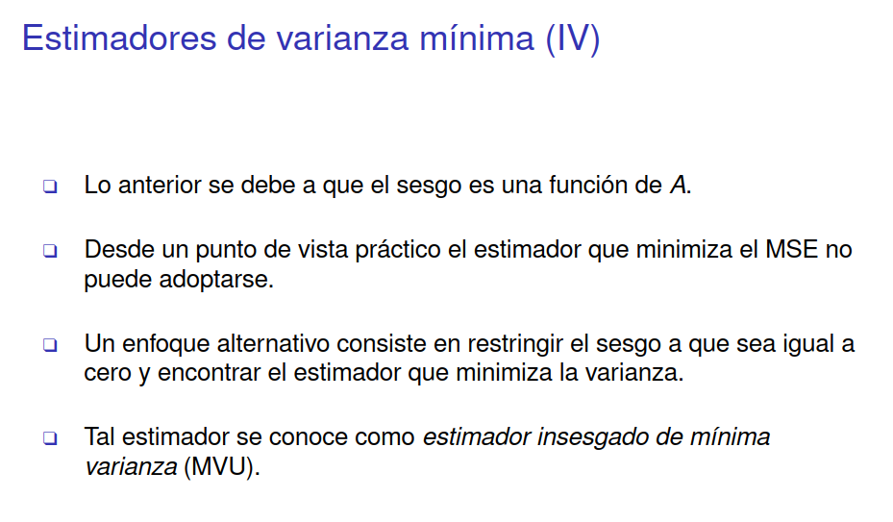

Slide 30
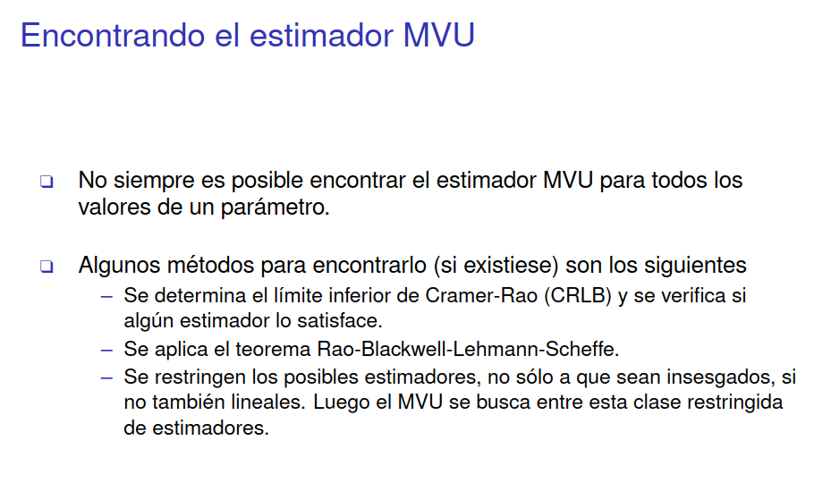

Slide 31
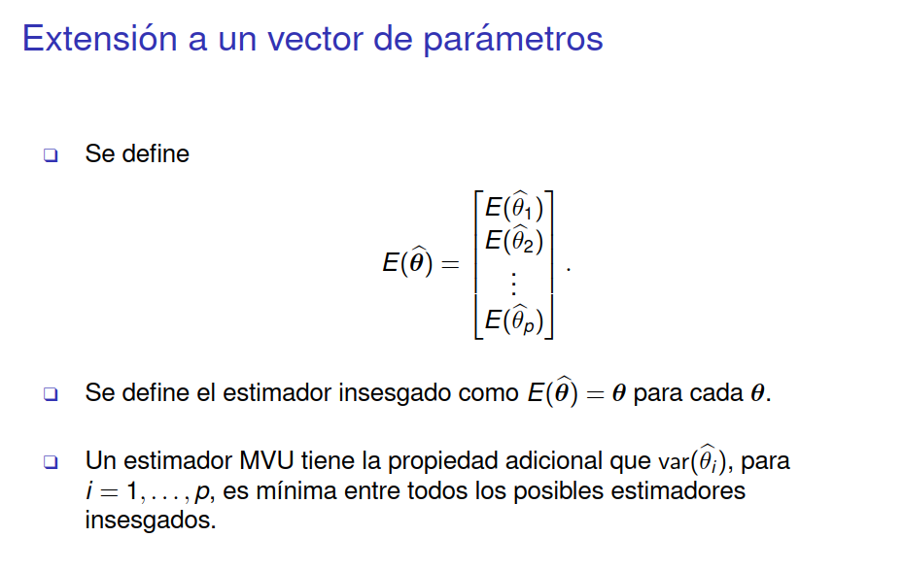

Slide 32
Inferencia Estadística
Motivación: Modelos de predicción y exploratorios
Regresión
Agrupamiento
Reducción de dimensionalidad
Tipos de Estimación
Estimación clásica
Estimadores insesgados de varianza mínima
Estimación de máxima verosimilitud
Otros tipos de estimación
Estimación Bayesiana

Slide 33
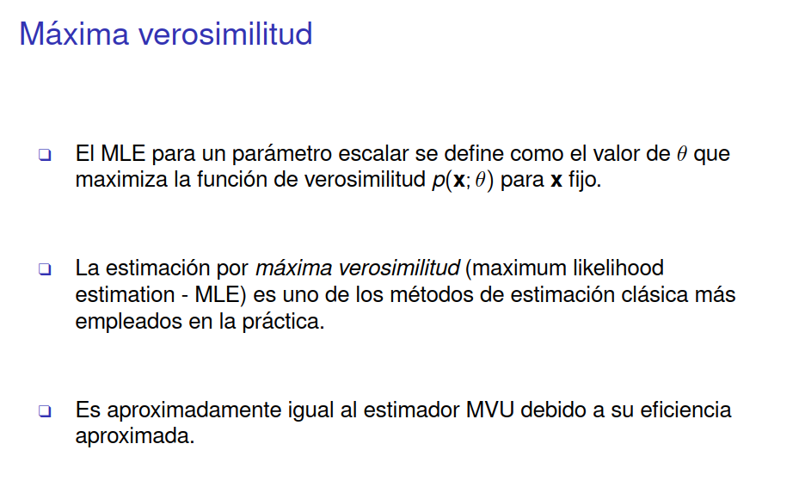

Slide 34
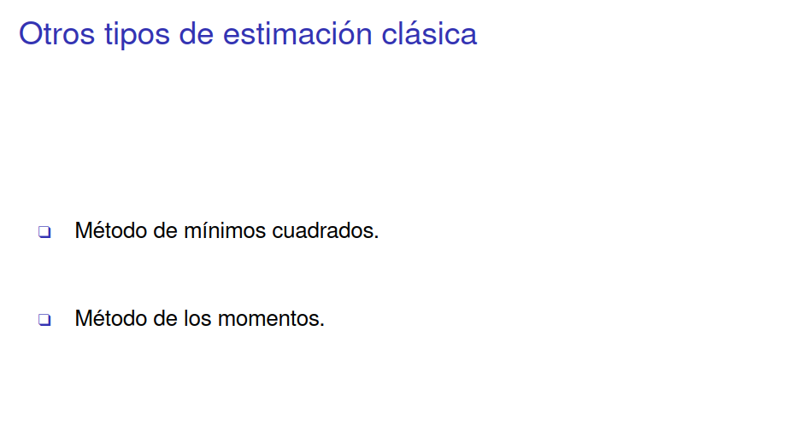

Slide 35
Inferencia Estadística
Motivación: Modelos de predicción y exploratorios
Regresión
Agrupamiento
Reducción de dimensionalidad
Tipos de Estimación
Estimación clásica
Estimadores insesgados de varianza mínima
Estimación de máxima verosimilitud
Otros tipos de estimación
Estimación Bayesiana

Slide 36
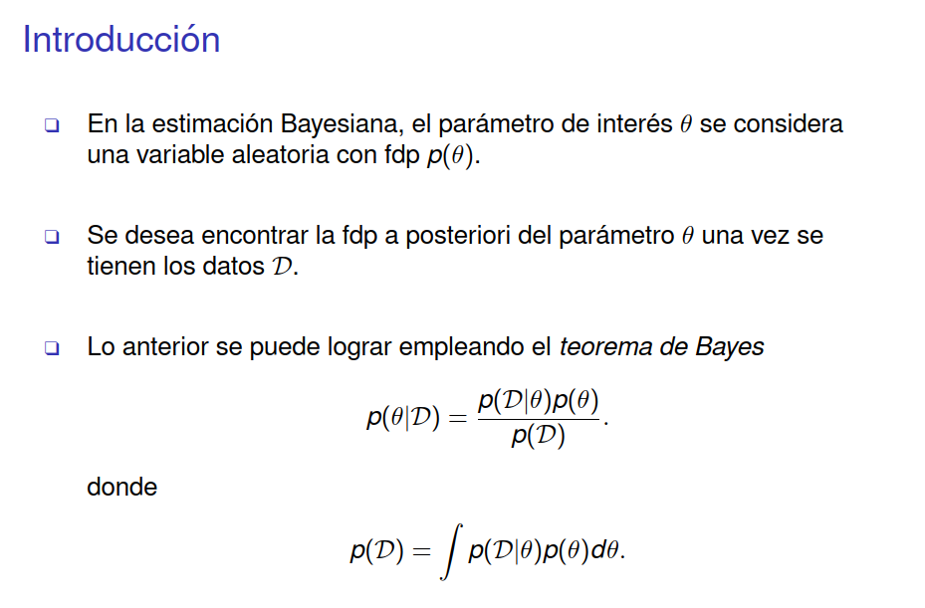

Slide 37
